Slide 1
Prefazione
Cose che «accadono» nel mondo

Slide 2
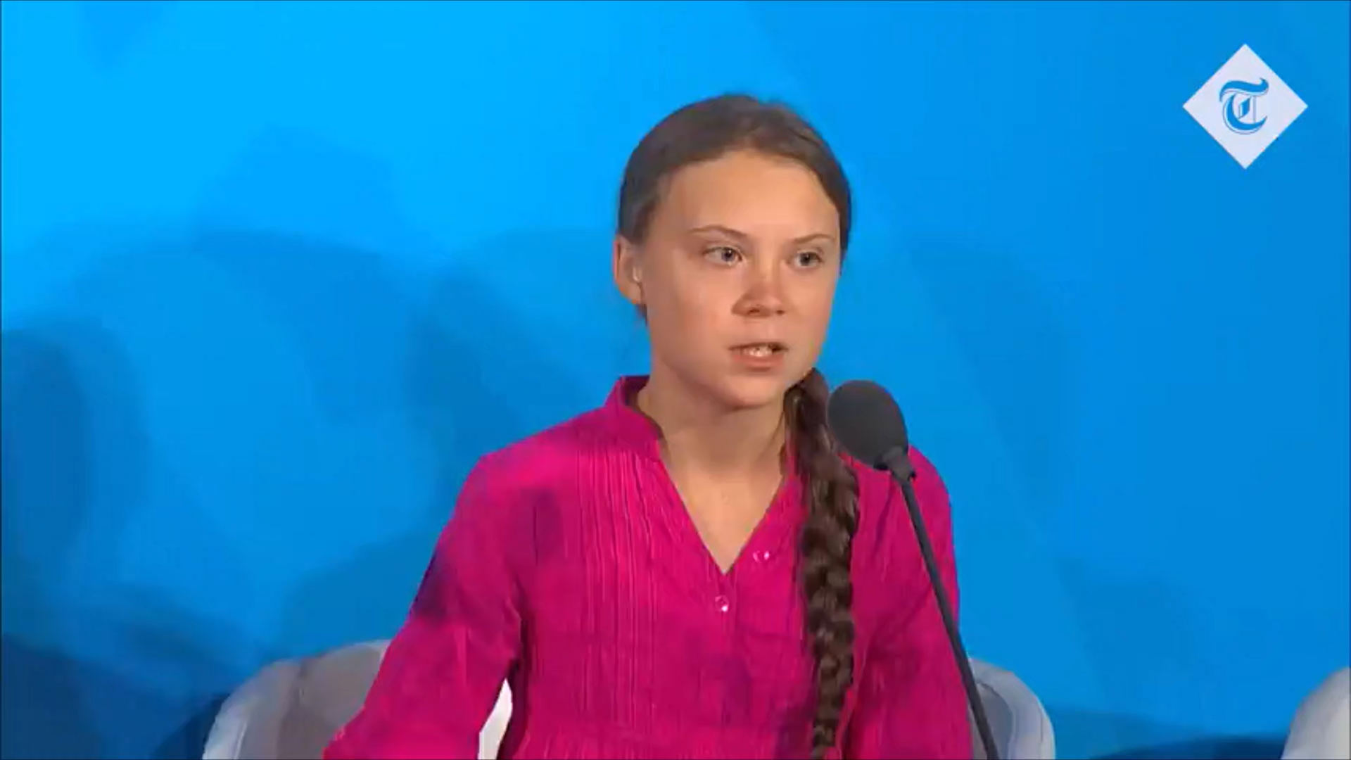
2019
Settembre 2019
New York
Vertice ONU
sul clima:
il Climate Action Summit.
Interviene Greta Thunberg: studentessa svedese di 16 anni
Accusa i leader presenti di non fare abbastanza per contrastare il cambiamento climatico: “How dare you?”, leitmotiv.
La scena, rimbalzata nel sistema mediale, è diventata un momento simbolico del dibattito ambientale internazionale

Slide 3
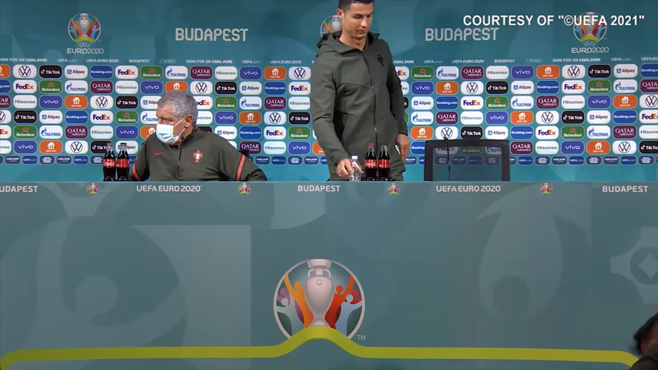
2021
Giugno 2021
Conferenza stampa
Europei di calcio
Budapest
Cristiano Ronaldo
seduto con due bottigliette di Coca-Cola posizionate sul tavolo
Le sposta lontano da se e solleva invece una bottiglietta: “Agua!”.
La scena, in diretta, ha fatto il giro del mondo in poche ore, suscitando l’attenzione dei tifosi, dei media e dei social network, che hanno commentato e rilanciato l’episodio in milioni di post e video.

Slide 4
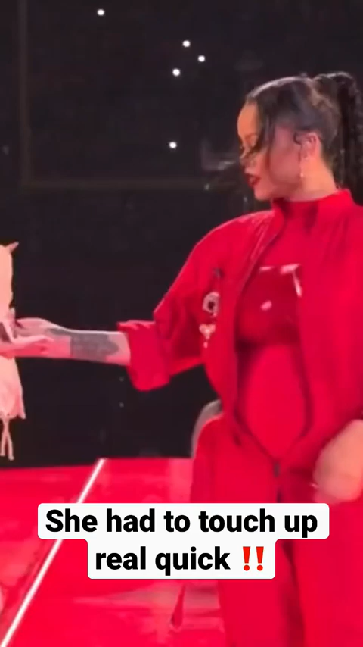
2023
Febbraio 2023, Super Bow (il programma più seguito d’America)
Rihanna, durante lo performance a metà tempo, si è ritoccata il trucco con un prodotto Fenty (50 % sua) davanti a milioni di spettatori: un gesto rapido ma immediatamente virale, amplificato dai social.

Slide 5

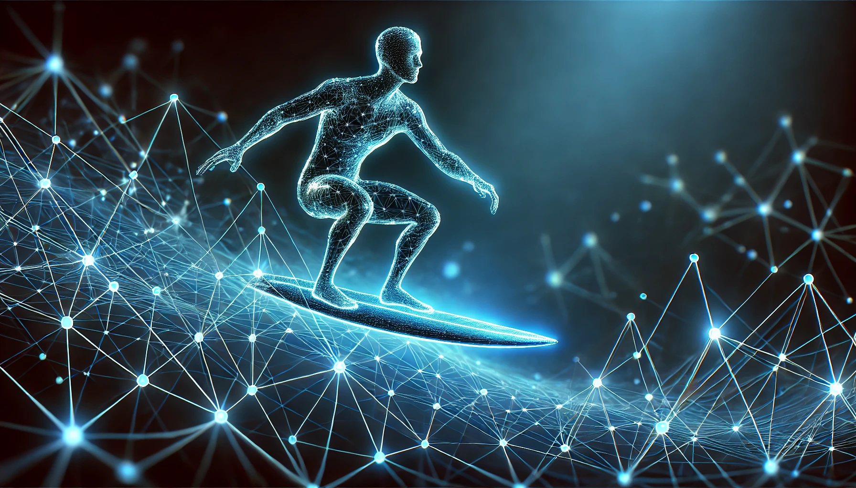
Introduzione alle
Relazioni Pubbliche
Internazionali
  Surfando tra concetti
  nella galassia
  delle precedenti definizioni

Slide 6
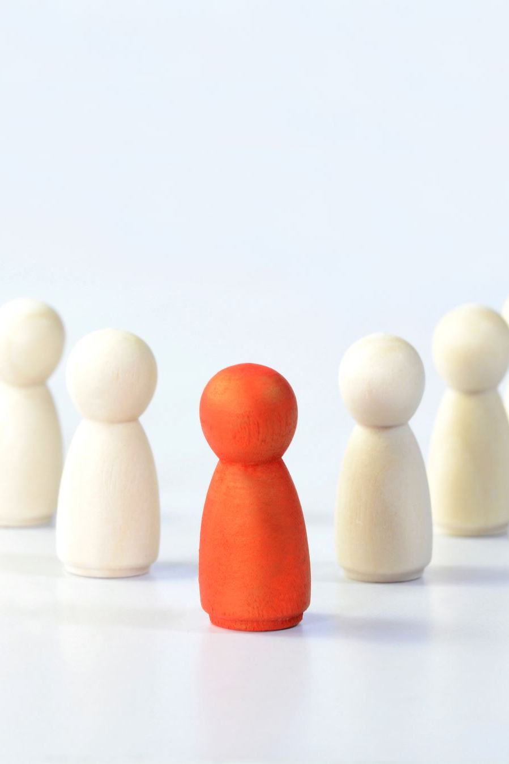
Flynn, Gregory & Valin, 2008
Per relazioni pubbliche si intende la gestione strategica delle relazioni che esistono fra una organizzazione e i suoi diversi pubblici, attraverso la comunicazione, per raggiungere la comprensione reciproca, gli obiettivi organizzativi e servire l’interesse pubblico
www.ferpi.it/cosa-sono-le-relazioni-pubbliche-la-nuova-definizione/

Slide 7

Emanuele Invernizzi
L’insieme delle attività di relazione di una organizzazione, il cui obiettivo generale è di comunicare, per informare e influenzare l’opinione pubblica e i pubblici influenti, al fine di creare benevolenza (goodwill), in un clima di comprensione reciproca tra l’organizzazione e i suoi pubblici

Slide 8


Attività professionali svolte con l’obiettivo di creare, sviluppare e gestire sistemi di relazioni con pubblici influenti, attraverso attività di analisi, ricerca e ascolto, progettazione pianificazione di programmi specifici di relazione e comunicazione con i pubblici influenti, nonché attività di valutazione dei risultati conseguiti

Slide 9

Attivare relazioni con i diversi pubblici delle organizzazioni (imprese, associazioni, istituzioni) con l’obiettivo di costruire, consolidare, difendere la positiva percezione dei valori della marca, o dell’organizzazione, o della persona cliente

Slide 10
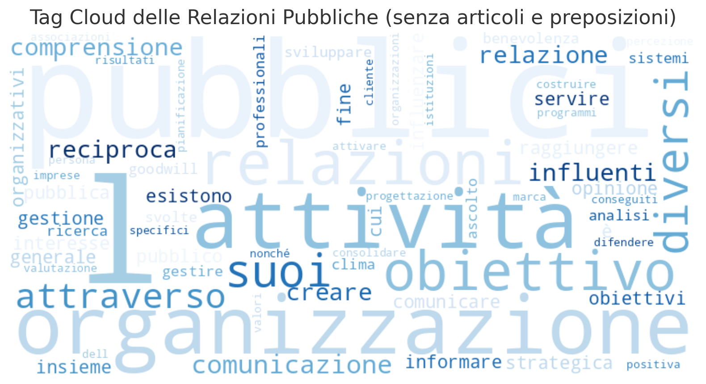
Che cosa affronteremo?

Slide 11
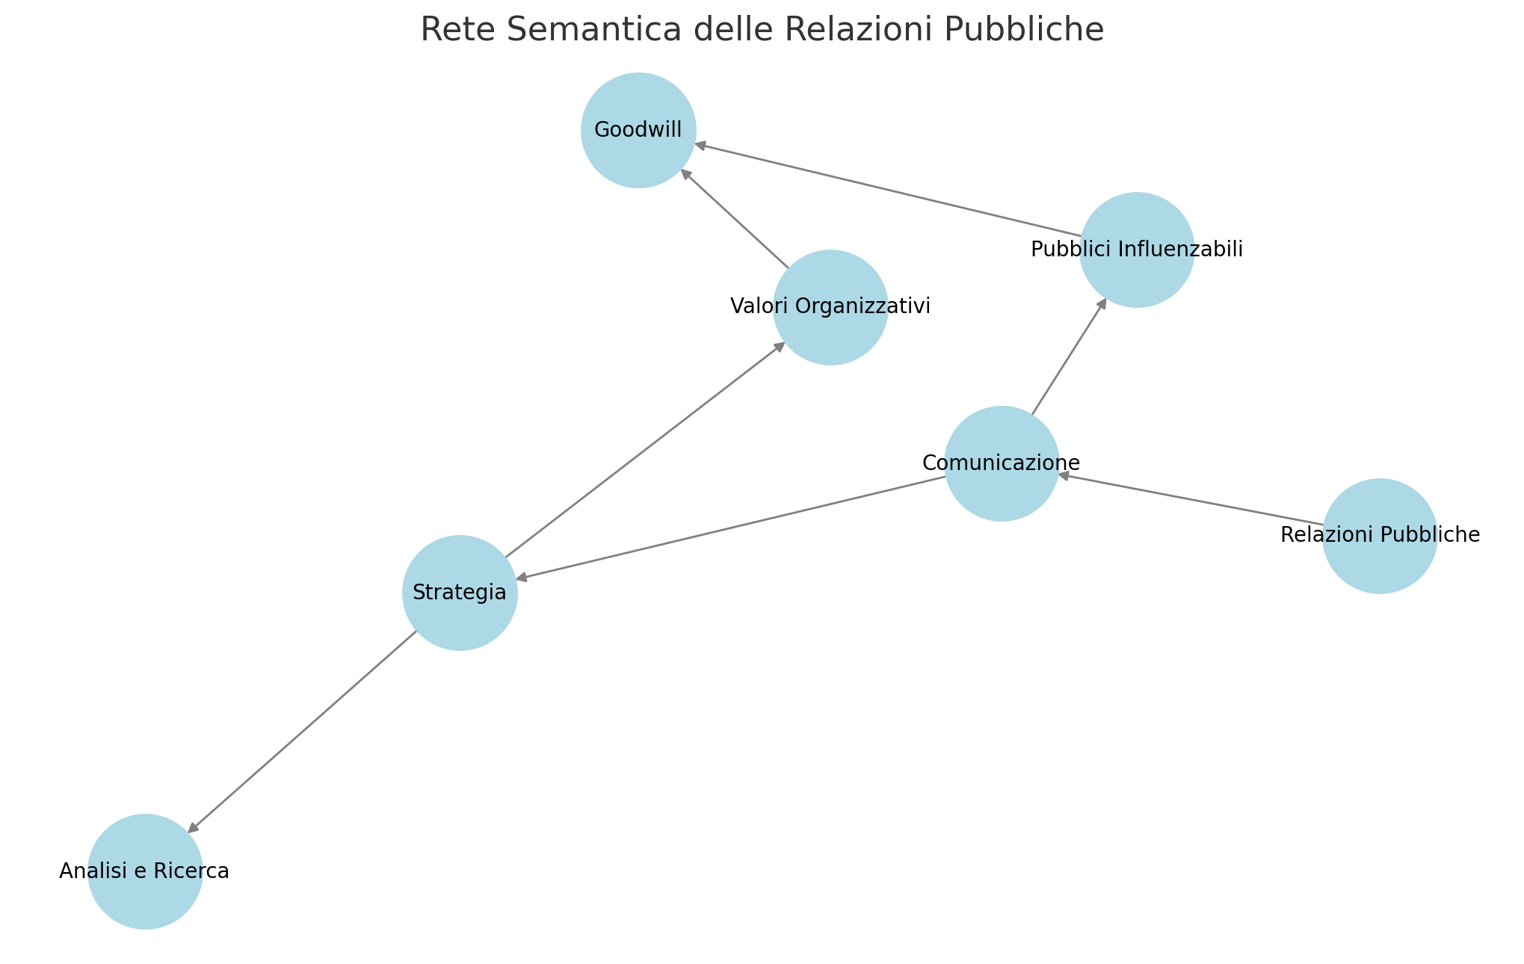
Come?

Slide 12

Elementi emergenti
Ruolo gestionale, strategico e tecnico
Stakeholder à pubblici (in-influenti, latenti, consapevoli, attivi)
Relazione/i
Comunicazione
Persuasione/
Influenza
Reputazione
Piano etico (rapporto pubblico/privato, interesse pubblico)

Slide 13
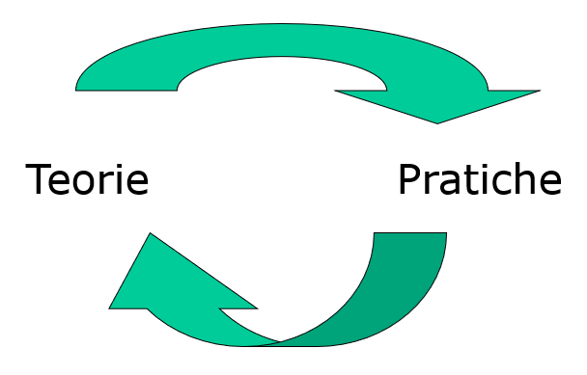
La gestione strategica delle relazioni
Nulla al caso,
ma all’
esperienza e al sapere accumulato (nello studio)

Slide 14

Strategia?

Slide 15
Autore | Definizione | Anno
Von Neumann - Morgenstern | Un piano completo, che specifica quali scelte (i giocatori) faranno in ciascun possibile scenario | 1944
Chandler | La determinazione delle mete e degli obiettivi di lungo periodo di un’impresa, nonché delle azioni e delle risorse per realizzarli | 1962
Steiner - Miner | La formulazione della mission, degli scopi e degli obiettivi aziendali | 1977
Glueck | Un unico piano, completo ed integrato predisposto per assicurare che gli obiettivi alla base dell’azienda siano raggiunti | 1980
Hitt – Ireland – Hoskisson | Un set integrato e coordinato di azioni ed impegni per sfruttare le core competencies e generare vantaggio competitivo | 1997
Johnson e Scholes | La direzione e l'obiettivo di un'organizzazione a lungo termine che permette di raggiungere un certo tipo di vantaggio per l'organizzazione attraverso la configurazione delle risorse nell'ecosistema di riferimento al fine di soddisfare le esigenze dei mercati e per soddisfare le aspettative degli azionisti | 2008

Slide 16
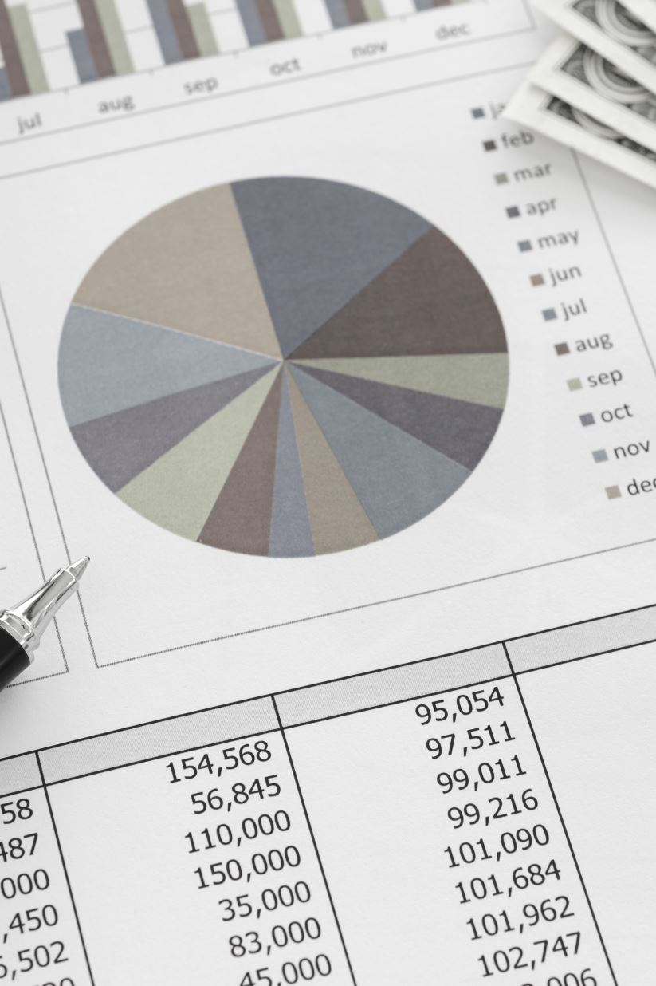
Che cosa possiamo mettere a disposizione ed offrire
(come operatori RP)?
Un set integrato e coordinato di azioni ed impegni per sfruttare le core competencies e generare vantaggio competitivo

Slide 17
Ruolo gestionale o manageriale
Per svolgere il quale l’operatore necessita di una capacità di coordinamento delle risorse tecnico-operative

Slide 18
Stakeholder
Il termine stakeholder si riferisce a qualsiasi individuo o gruppo che può influenzare o essere influenzato dal raggiungimento degli obiettivi di un'organizzazione (Edward Freeman, 1984)
Precedentemente: quei gruppi senza il cui supporto un'organizzazione cesserebbe di esistere (Gruppo di Stanford, 1963)
Imprecisamente: portatore di interesse

Slide 19
Stakeholeder: influenza/attività
influenti
Livello di influenza
Livello di attività
ininfluenti
latenti
consapevoli
attivi

Slide 20
Stakeholeder → Pubblici
I pubblici si aggregano quando percepiscono un problema (una conseguenza indotta dalle attività dell’organizzazione) su una determinata questione (issue).

Slide 21
Pubblici influenti
I pubblici influenti sono quelli che il gruppo dirigente (“la coalizione dominante”) ritiene possanno agevolare oppure ostacolare il raggiungimento degli obiettivi perseguiti

Slide 22
Ruolo strategico
In relazione al quale l’operatore partecipa alla “coalizione dominante” dell’organizzazione e contribuisce a definire quelle strategie che consentono di raggiungere gli obiettivi perseguiti interpretando - tramite un’attenta fase di ascolto – le aspettative dei cosiddetti “pubblici influenti”.

Slide 23
Pervasività
La finalità delle RP è di contribuire a generare in quei pubblici specifici opinioni, comportamenti e decisioni che consentono all’organizzazione di raggiungere i suoi obiettivi con un migliore rapporto costi/benefici e agli stessi pubblici influenti di ricavare un misurabile valore aggiunto all’avere aiutato l’organizzazione

Slide 24
Comunicazione
A tutti i livelli
Interpersonale
Mediata
Di massa

Slide 25
Ruolo tecnico operativo
Che consiste nell’attuazione di programmi di RP, normalmente già progettati e definiti

Slide 26
Comprensione reciproca
- Comprendere l’altro e farsi comprendere
- Dimensione sociologica – province di significato e senso comune
- Dimensione antropologica – multiculturalismo
- Dimensione psicologica

Slide 27
Raggiungimento degli obiettivi
Obiettivi chiari e “misurabili”
Valutazione dell’efficacia (degli obiettivi della comunicazione)
Media coverage analysis
Valutazione della reputazione
Una fase GOREL (TM Falconi)

Slide 28
Cutlip e Center (1987)
L’obiettivo delle RP rimane uno solo: guadagnare e mantenere il consenso dei pubblici nei confronti delle attività di un’organizzazione, qualunque ne sia il tipo.
In definitiva le buone RP sono fatte nello stesso momento di un lavoro condotto con i giusti mezzi e di buone comunicazioni
(Pubblic Relations. McGraw-Hill, New York)

Slide 29
Interesse pubblico
Piano etico
Piano degli obiettivi professionali
Al servizio del privato
Al servizio del pubblico

Slide 30
Piano etico a servizio del privato
Relazione trasparente
Dichiarazione della propria identità
Dichiarazione del soggetto che si rappresenta
Dichiarazione dell’obiettivo che si persegue

Slide 31
Al servizio del pubblico
facilitatore dei processi partecipatori
La società politica
I partiti
Le istituzioni
I gruppi di interesse
I movimenti della società
La società dell’informazione
Le agenzie
I quotidiani
I periodici
Le radio
Le televisioni
I new media
Gli operatori della cultura e dell’educazione
La società economica finanziaria
Le imprese e le loro associazioni
I sindacati
I gruppi di pressione
I mercati finanziari

Slide 32
Perché Internazionali?
Mutamenti geopolitici: nuovi rischi politico-economici
Globalizzazione: Società del rischio globale
Trasformazione digitale
Sostenibilità
Reputazione suscettibile di attacchi virali a livello internazionale su qualsiasi questione possa coagulare interesse e dare visibilità

Slide 33
Postfazione
Ritorniamo nel mondo

Slide 34
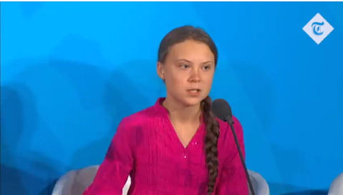
2019
Greta
Categoria | Elementi
Gestione strategica | Discorso forte (“How dare you?”) in sede ONU.
Stakeholder | ONU, leader politici, movimenti giovanili, media, ONG, critici.
Goodwill | Suscitare urgenza morale, creare empatia generazionale.
Ruolo strategico | Greta come simbolo, sostenuta da rete familiare e attivista.
Obiettivi | Attirare attenzione sul tema climatico, pressione politica.
Pervasività | Discorso condiviso globalmente, diventato virale.
Comprensione reciproca | Giovani si riconoscono in Greta, leader sotto pressione.
Interesse pubblico | Discussione globale su clima e ruolo dei governi.

Slide 35
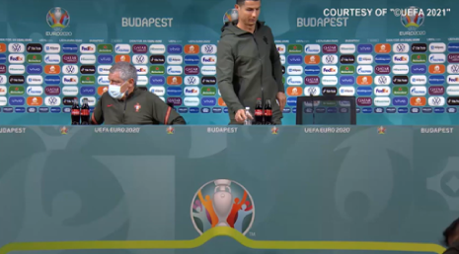
2021
Ronaldo
Categoria | Elementi
Gestione strategica | Gesto spontaneo in conferenza stampa, rifiuto delle bottigliette.
Stakeholder | UEFA, sponsor (Coca-Cola), giocatori, tifosi, media, opinione pubblica.
Goodwill | Coerenza con immagine salutista, autenticità percepita.
Ruolo strategico | Ronaldo come influencer globale, in tensione con sponsor.
Obiettivi | Non dichiarati, ma effetto: ribadire stile di vita e credibilità personale.
Pervasività | Viralità planetaria sui social e media.
Comprensione reciproca | Fan e pubblico colgono il messaggio: acqua meglio della bibita.
Interesse pubblico | Dibattito su sport, salute, potere degli sponsor.

Slide 36
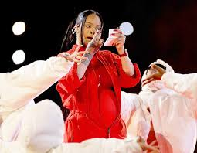
2023
Rihanna
Categoria | Elementi
Gestione strategica | Inserire un gesto inatteso (auto-trucco) all’interno della performance più seguita dell’anno.
Stakeholder | Pubblico globale, fan, media, settore musicale, settore beauty.
Goodwill | Rafforzare autenticità e naturalezza della star, empatia del pubblico.
Ruolo strategico | Rihanna stessa come testimonial/attrice principale.
Obiettivi | Massima attenzione e memorabilità della performance.
Pervasività | Clip virale su social e media mainstream.
Comprensione reciproca | Pubblico interpreta il gesto come segno personale e genuino.
Interesse pubblico | Curiosità e discussione collettiva intorno all’evento.

